Slide 1
Pierre Nora: Místa paměti (Lieux de mémoire
„Cílem tohoto projektu bylo ukázat proces postupného vytváření francouzské národní identity okolo pomníků, knih a rituálů, které konstituovaly a rozvíjely paměť národa. Pierre Nora zde shromáždil nejslavnější francouzské historiky k vytvoření topografie zároveň reální i imaginární, ke konstrukci orientačních bodů kolektivní paměti, jejichž souhrnem se z mnoha hledisek jeví právě město.“
Paměť a historie: „Paměť je život, jejím nositelem je živá pospolitost, a proto se stále vyvíjí, je otevřená dialektice vzpomínky amnésie, neuvědomující si deformující proměny, jimiž prochází; je bezbranná vůči jakémukoli použití, zneužití a manipulacím, prochází dlouhými obdobími latence a náhlého oživení.“„Paměť ukládá vzpomínku do posvátného prostoru, historie ji odtud vypuzuje, vždy proměňuje v prózu.“

Slide 2
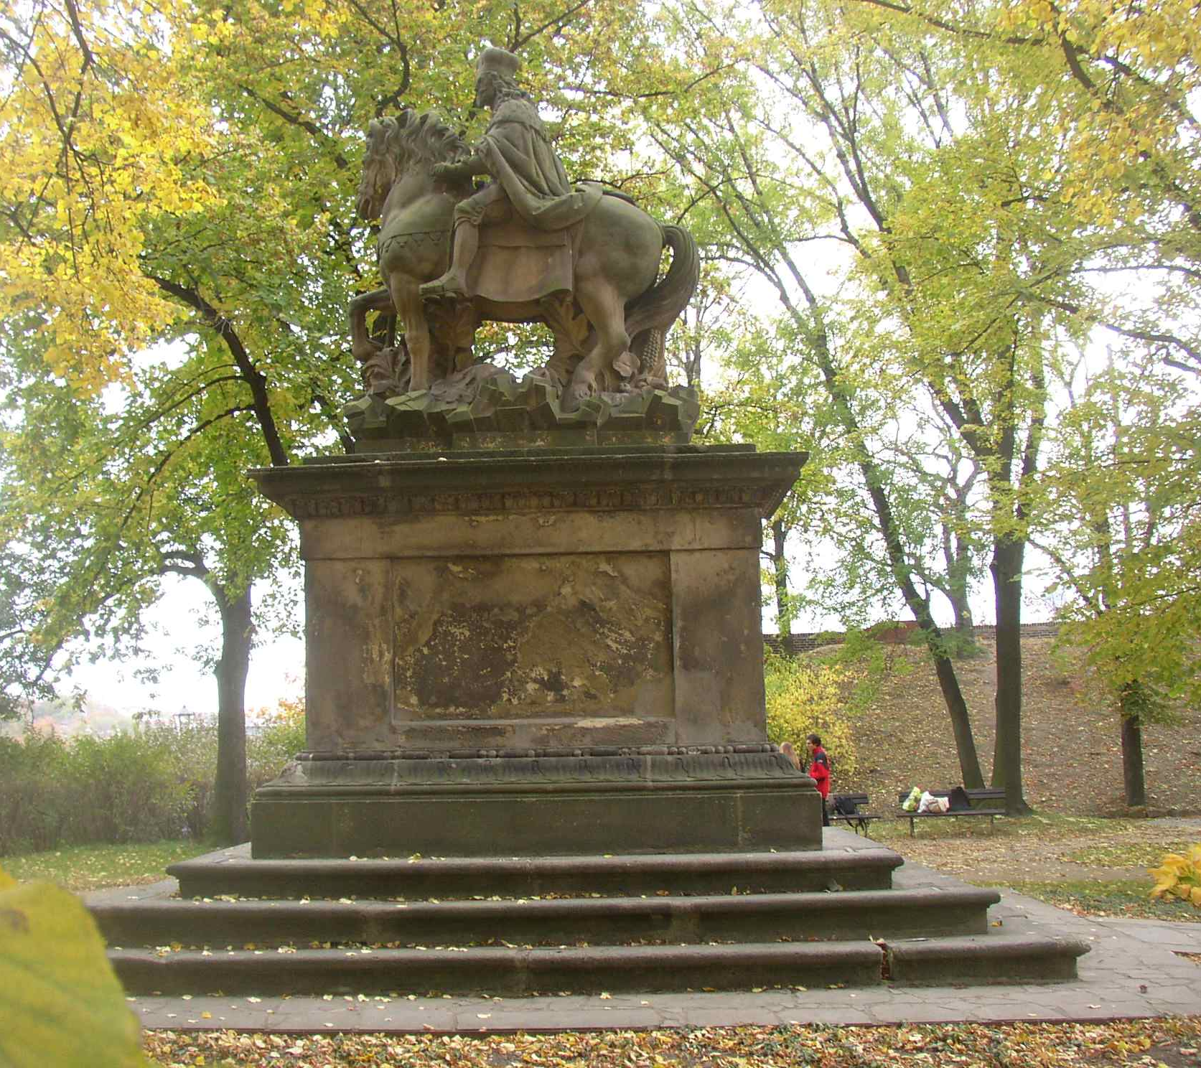
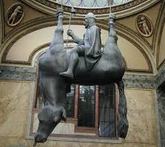
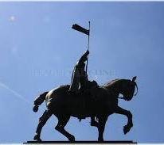
Místa paměti?

Slide 3
Čas a paměť
Čas jako téma filozofie
Vztah k uchování identity: Co přetrvává? Kontinuita a diskontinuita

Slide 4
Filozofie času
Platón: čas a věčnost idejí, čas je spjatý s existencí světa
Aristotelés: čas a pohyb, čas a paměť vůči poznání
Augustinus: čas z psychologického pohledu: čas jako činnost duše. Základem pro jeho vnímání je paměť, která je jediná schopna sjednotit minulost, přítomnost a budoucnost, původ a cíl, dějinné vnímání času, jak měříme čas?

Slide 5
Filozofie času
4. Descartes: chce ho vyloučit z poznání, evidence je jen v přítomném okamžiku – neustálé tvoření, čas nevidí jako předmět vědy, nýbrž filozofie
5. Locke: základem je idea trvání, vznikající z posloupnosti, z proudu idejí, ty se skládají ve vědomí do vnímání času (x spánek)
6. Kant: apriorní a transcendentní charakter času, nevzniká ve smyslech, ale je jimi už předpokládána, je to subjektivní podmínka

Slide 6
Filozofie času
7. Bergson: a) čas a svoboda: vše se mění x nehybnost a determinismus podescartesovské filozofie; b) čas jako čtvrtá dimenze prostoru c) čas jako trvání, vnitřní spojitost vnímaných změn, proud vědomí
8. Husserl: oborem filozofie je zkušenost, zjevování se věcí, fenomény se nám dějí, tj. jsou časové, tvoří náš vnitřní, zkušenostní čas „imanentní čas průběhu vědomí (objektivní čas se prokázat nedá) Jak slyším melodii?
9. Heidegger: lidské bytí se vždy děje: rozvrhuje se do různých možností, pohybuje se v časové ose, žije do budoucnosti a zároveň z porozumění světu i sobě, tj. z minulosti x věci se vyskytují

Slide 7
Paměť v rétorice
„Umění paměti (ars memorativa /ars memoriae: asi od 6. stol. Př. Kr.: Simonidés
V římské kultuře je jednou z 5 oblastí rétoriky:
1.inventio: nalezení tématu, argumentů…
2.dispositio: uspořádání látky do souvislé řeči
3. elocutio: nalezení formy, okrášlení
4.memoria
5. Actio: samotné vystoupení
Podle Cicerona poskytuje umění paměti základ pro umělou paměť
Jde o rozvoj individuálních schopností

Slide 8
Dějiny evropského myšlení
6. Poznání 1: smyslové a racionální poznání: jaké přináší omyly, co to znamená apriorní a aposteriorní poznání, střetávání empirismu a racionalismu: od Platóna přes skepsi, Descartesa, Kanta, empiristy atd. Jak můžeme poznávat svět? A jak se na poznání dívá dnešní věda, nebo skeptikové současnosti.

Slide 9
Co je poznání
Jde o nějaký vztah myšlení s jeho předmětem
Role jazyka v poznávání
Jaký je tento vztah – jakási shoda či nápodoba?
Co je předmětem, k němuž se při poznávání vztahujeme?
Jeden ze základních problémů je otázka, zda předmět poznání je vůči poznávajícímu vnější nebo nikoliv
Jedním z typů poznávání může být věda, ale co to vlastně je?
Jedná z definic říká, že „věda je systematické, metodické a racionální poznávání objektivní reality“ Co to ale znamená?
V každém případě v procesu poznání máme vždy dvě instance: poznávajícího a poznávané(ho)
Kognice a rekognice

Slide 10
Teorie poznání (noetika)
1. Co je poznání, základní rozlišení: smyslové a racionální poznání
2. dějiny hledání správné metody poznávání: od presokratiků až po středověk (Zenon, sofisté, Platón, helénisté, Augustin, R. Bacon, Occam
3. novověké teorie poznání – příklon k ideálům přírodních věd a problém objektivní reality: Galilei, Montaigne, F. Bacon, Descartes, Berkeley, Locke, Hobbes, Hume, Kant, Nietzsche
4. Co je věda – vědní disciplíny, pohled na vztah vědy a pravd(y), vědy a společnosti: Comte, Kuhn

Slide 11
Teorie poznání
Co je základním úkolem pro myšlení?
Jak můžeme správně poznávat a co?
Otázka správného hledání poznání a správného cíle tohoto hledání
Souvisí jednak s otázkou po pravdě, jednak s diskusí nad naším vnímáním, myšlením a porozuměním - TODOROV
Základní rozlišení se týká otázky, jakým způsobem získáváme spolehlivé poznatky a o čem. O předmětu poznání budeme mluvit v příští přednášce. Dnešní téma se tedy týká způsobů (metod), jak můžeme k nějakým poznatkům dojít.

Slide 12
Základní rozlišení – 2 druhy metod získávání poznání
1. racionalismus –vychází ze spoléhání se na rozum, tedy soustředí se na poznání, které nezískáváme vnímáním, nýbrž čistě myšlením: apriorní poznání
2. sensualismus a empirismus – vychází ze získávání zkušenosti (empirie) se světem, který nás obklopuje a z činnosti našich smyslů (sensus), které nám tuto zkušenost zprostředkovávají aposteriorní poznání

Slide 13
Spolehlivost či nespolehlivost u obou typů získávání poznatků
1. Máme zkušenost, že nás naše smysly mohou šálit, Může nás šálit i náš rozum, nebo je na logiku (myšlení) možno se spoléhat?
2. Smysly zprostředkovávají často poznatky, které jsou relativní, čili je též možno říci, že každý vnímá jinak. Existuje poznání, které je pro všechny lidi shodné? Čili: může být poznání objektivní a příp. jaké poznání?
3. Kde je počátek /argument, který nám zajistí, že poznání, které naň bude navazovat je spolehlivé?
4. Jakým způsobem se nám má poznání dávat, jaké má plnit podmínky, abychom jej mohli považovat za spolehlivé?
5. Pokud budeme vycházet pouze z poznání rozumového, bez zapojení smyslů, máme vůbec materiál k poznávání? Nebudeme se točit v kruhu, na věcech, které jsou příliš odtažité od našeho světa a života?
I u racionálního poznání vycházíme ovšem z určitého předvědění, které formuje naše myšlení i naše vnímání – např. myslíme v jazyce, v určité kultuře, v určité společnosti apod.
A konečně: jak získáme poznatky, resp. rozhodneme mezi poznatky při jejich aplikaci v životní praxi? Anebo jde čistě o poznání bez jeho praktické aplikace? To vlastně také vede k otázce po vztahu poznání a etiky

Slide 14
Snaha o rozlišení spolehlivého a nespolehlivého poznání v antice - příklady
Presokratikové: Zenón, atomisté, Hérakleitos, sofisté
Platón
Aristotelés
Dobá helénismu: epikurejci, stoici, a zejména skeptikové

Slide 15
Počátky logiky a dialektiky: Zenón z Eleje
jeho aporie poukazují na rozpory mezi chápáním a vnímáním
vrátil se k Pýthagorovu zájmu o bod – jednotku, která může vytvářet počet, ale nemá žádnou rozlohu
aporie, tj. bez cesty: myšlení se ubírá houštím, v němž není vidět žádná cesta, tedy neznamená nemožnost projít, ale zamezuje pohodlné, jasné chůzi
jeho filosofie je spíše kritikou, než nějakým programem
Snad můžeme říci, že jako žák Parmenida dokazoval jeho myšlenku o nemožnosti pohybu a neexistenci (resp. rozpornosti) mnohosti (a tedy nedělitelnosti univerza) – např. otázka, co je mezi věcmi?

Slide 16
Démokritos (470-360)
první atomista: atomy jsou nedělitelné, plné, věčné, neměnné a ze stejné látky, různé velikosti a vždy se už pohybovaly v prázdnu (nejsoucnu) podle zákona tíže
shlukováním vznikají viditelné věci a různé světy
primární kvalitou věcí jsou tíže, hustota a tvrdost, ostatní kvality jsou sekundární a přidáváme je k věcem my (jsou subjektivní)
Tento bod ukazuje pokus o distinkci, se kterou se můžeme potkat v historii myšlení o poznávání opakovaně, totiž se snahou o rozlišení jistého, objektivního oproti méně jistému a subjektivnímu (relativnímu – např. Desartes, Kant…
atom má tvar a matematické (tj. ideální) části – ameres jsou ideální atomy (bez částí): něco jako bod, ale s rozměrem
poznáváme podstatu věcí rozumem, smysly pouze otisky (projevy) věcí (idoly), což je poznání nedokonalé, nejasné
„V Pravidlech doslovně říká: ,,Jsou dva druhy poznání' jedno pravé druhé temné. A k tomu temnému náleží toto všechno: zrak, sluch,chuť a hmat. Druhé je pravé, oddělené od prvního. Dále dává přednost pravému poznání před temným a připojuje: Kdykoli temné poznání nemůže již hledět na něco menšího ani je slyšet ani čichat, ani chutnat, ani vnímat hmatem, nýbrž k jemnějšímu...“
„Podle dohody barva, podle dohody sladké, podle dohody kyselé. Ve skutečnosti jsou však jen atomy a prázdno.“

Slide 17
Sofisté: Prótagoras z Abdér (486/5-kol. 420 př. Kr.)
poprvé v Aténách 450-445, kdy je přijat velmi vřele a uctivě a vede rozhovory s Periklem a je vyzván k vypracování ústavy pro novou kolonii – Thúrioi (443)
hlavními dílem: Pravda (alétheia) a Vyvracející (kataballontei logoi)
nejznámnější výrok: „Měrou všech věcí je člověk: jsoucích, že jsou a nejsoucích, že nejsou.“ – paradigma smyslového soudu – možné výklady: 1. subjektivistický (Sextus Empiricus, tj. každý jev je pravdivý); 2. relativistický (Platón), tj. každý jev je pravdivý pro příslušný subjekt
podle Aristotela Prótagora tvrdil, že vlastnosti existují pouze jako cosi vnímaného a že věci nezávislé na vědomí nemají žádné rozlišitelné znaky
„O každé věci jsou dva navzájem protikladné výklady.“
„Co se každému městu zdá spravedlivé a dobré, to pro ně takové je, dokud se drží tohoto náhledu.“

Slide 18
Hlavní Sókratovy otázky
Neptá se po principu světa, ale člověka a lidského společenství
Zajímá ho telos, tj. účel lidského života
Přemýšlí o tom, jak a čím je či má být člověk prospěšný společenství, v němž žije, tedy hlavně obci /státu (polis)
Přemýšlí ne pouze o obsahu poznání světa, ale spíše o poznání samotném, tedy jak poznávat, jak poznání sdílet a zda je to vůbec možné
Hledá nejvyšší dobro – cíl a účel lidského života. Nenabízí však odpověď, ale zpochybňuje nereflektované odpovědi na tuto otázku – cílem není odpovědět, ale přivést i druhé k tomu, aby se dále tázali, a tak hledali sebe sama, a tím také pečovali o svou duši
Jeho hlavní starostí je péče o duši (ψυχη)a směřování ke ctnosti (αρετη), kterou chápe jako určitou dovednost (τεχνη), která závisí na poznání (επιστημη)

Slide 19
Francis Bacon – nauka o idolech
Idola tribus – plyne z naší příslušnosti k lidskému rodu , a tedy také mylné tendenci vnímat vše ve schématu antropomorfismu, např. očekávání souvislostí tam, kde nejsou, odmítá také teleologii v přírodních vědách, čili hledání účelnosti. Patří sem i předpoklad, že nové poznatky lze pochopit stejným způsobem jako známá fakta
Idola specus: omyly dané individuálními postoji: výchova, autority, prostředí: zdůrazňování rozdílů, nebo naopak podobností mezi věcmi
Idola fori: vychází ze sociálních vztahů, jednou z největších překážek je jazyk, který ovlivňuje již vždy myšlení
Idola theatri: vychází ze světonázorových systémů – teologické, metafyzické (Zajímavé ovšem je, že ve své koncepci induktivního poznání hovoří o tom, že by měl vědec postupovat jako včela, která nesbírá bez výběru, ale záměrně

Slide 20
Změna ve vnímání smyslového (zkušenostního) poznání
Přichází s moderními přírodními vědami a jejich zaměřením na pozorování:
Ve středověku např. Roger Bacon, Albert Veliký aj, filosofové ovlivnění hlavně Aristotelem, Francis Bacon,
Nicméně zároveň trvá linka skeptiků, kteří poukazují na nejistotu, klamnost a relativnost smysly zprostředkovaného poznání: např. Occam, Galilei, a zejm. Descartes
Problém relativity jevů, zvláště těch, týkajících se kvality – po sofistech, atomistech aj. např. i Galilei: polemický spis Saggiatore (1626): skutečnost je určena číselnými poměry: Příroda je kniha psaná jazykem matematiky; Rozlišení mezi primárními a sekundárními kvalitami: primární jsou kvantitativní a přísluší věcem o sobě, sekundární kvalitativní a vznikají v poznávajícím
Francis Bacon naopak poukazuje na spolehlivost smyslového, empirického poznání, pokud jej nedeformují obsahy našeho vědomí – idoly
Jsou jevy totožné, resp. spojené s objekty?
Jsou něčím mezi pozorujícím subjektem a pozorovaným objektem? Ale co?

Slide 21
Raný novověk a úvahy o správné metodě poznávání
T. Hobbes rovněž odmítá racionalismus – skutečné poznání je jen to, které zprostředkují smysly, tedy jevy. Co to ale je?
Skutečně nám smyslové poznání dává informace o světě kolem nás?
Jsou jevy vnější vůči pozorovateli?
John Locke např. přistoupí k rozlišení vnější a vnitřní zkušenosti: vnější (smysly) a vnitřní (úvaha, reflexe) zkušenost. Úkolem pro rozum má být zpracovat smysly zachycenou vnější zkušenost a převést ji do vnitřní. Co je však tou vnější zkušeností?

Slide 22
Věda jako pohled na svět
Co je vlastně věda?
Jak vnímá svět?
Vnímání a konstrukt
Vědecká paradigmata a jejich proměny (T. S. Kuhn) – krize paradigmatu a vědecké revoluce, Luhmann: specializace disciplín, pozorování a popis – autopoietické systémy, Husserl – krize věd: vzdálení se životu

Slide 23
Rozdělení vědních disciplín u Aristotela Hlavní dělení je na vědy praktické a vědy teoretické
Tato se zabývá jednak věcmi týkajícími se obce (politika), jednak věcmi domácími (ekonomie). Do teoretické patří fyzika a logika, ta však ne jako soustavná nauka, nýbrž jako dokonalý nástroj myšlení

Slide 24
Comtova hierarchie věd
Základem je nahlížet na vše, tedy i na společnost či člověka metodami fyziky a dalších věd, které již dosáhly pozitivního stadia. To je cílem pro každou vědu
Hierarchie věd od matematiky přes astronomii, fyziku, chemii, biologii až k nové sociální fyzice, tj. sociologii

